Slide 1

Református hitünk alapjai
A keresztyén felekezetek világa

Slide 2

Vizsolyi Biblia
(Kép – Vizsolyi Biblia )
A reformáció hatására megjelentek az anyanyelvi, hiteles fordítású Bibliák.
Magyarországon az első teljes, magyar nyelvű bibliafordítást Károli Gáspár készítette el, 1590-ben.

Slide 3
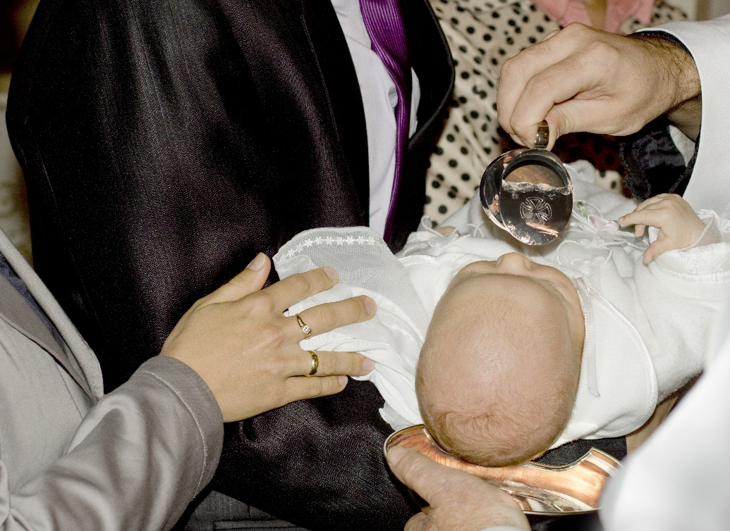
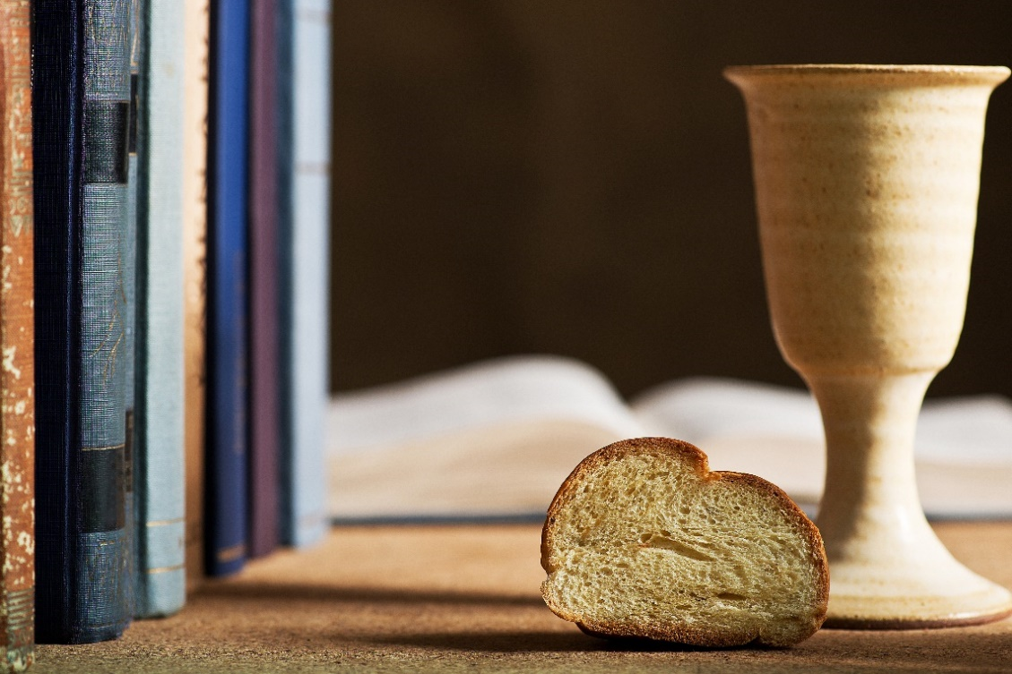
Sákramentumok
Jézus parancsa szerint két sákramentumot fogadunk el, amelyek az Istenhez tartozást jelölik.

Slide 4
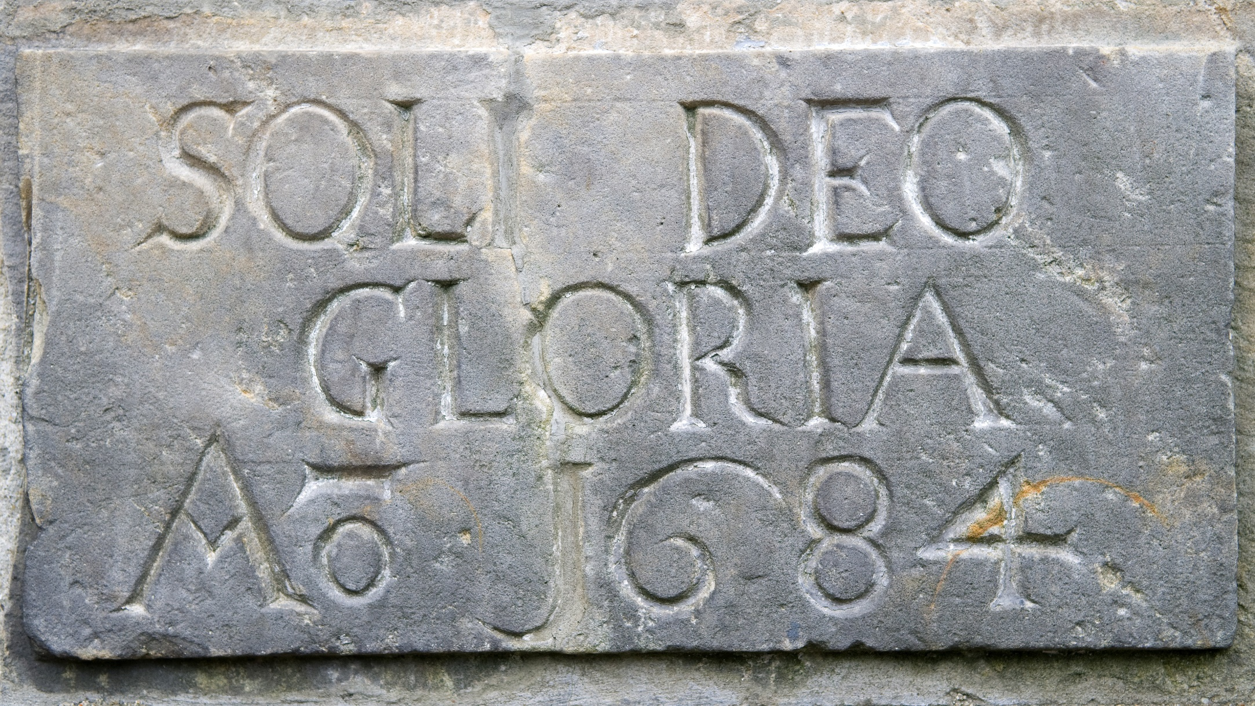

Egyedül Istené a dicsőség!
Soli Deo Gloria! Az emberi élet legfőbb célja Isten dicsőségének szolgálata.

Slide 5

Magyar Református Egyházunk címere
1933 óta a címer jelképezi egyházunk legfontosabb hitvallásait. A Krisztus-központúságot, a Szentháromságot és a Biblia szentségét.

Slide 6



Református jelképek
Templomaink tornyán csillag vagy kakas áll. Mindkettő fegyelmeztetés, hogy Istent kövessük és csak rá hallgassunk.

